Slide 1
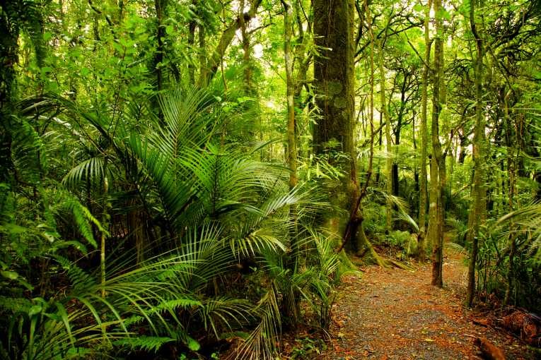
Afryka, najcieplejszy kontynent świata Helena Afrykańska klasa 3c

Slide 2
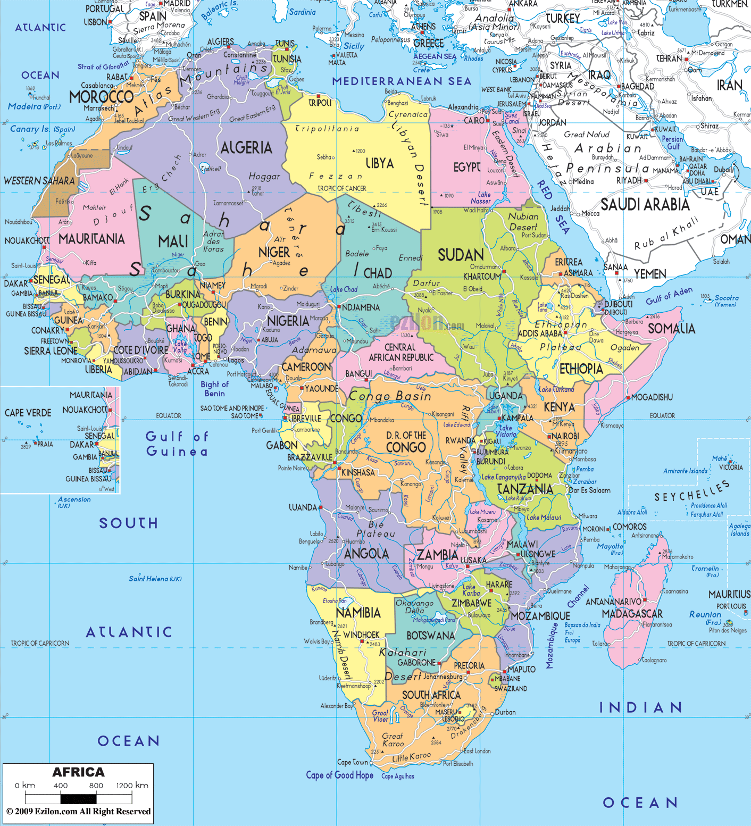
Mapa Afryki
Afryka to drugi pod względem wielkości kontynent na Ziemi,
ma 30,316 tysięcznych miliona kilometrów kwadratowych powierzchni, czyli 20,3% ogólnej powierzchni lądowej
naszego globu. Zamieszkuje go 1/8 populacji Ziemi, 813
milionów ludzi.
Mówi się o nim, iż jest oryginalnie położony – przechodzi
przez niego południk 0°, obydwa zwrotniki, a także równik.

Slide 3
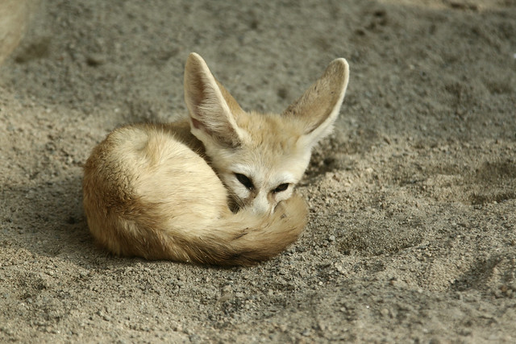
Zwierzęta Afryki Pustynia
Na pustyni żyje bardzo dużo gatunków zwierząt.
Zaliczamy do nich m.in. :
Fenki, które pozbywają się nadmiaru ciepła przez ogromne uszy.
Skorpiony jadowite, które mogą być bardzo groźne dla człowieka.
Dromadery, czyli wielbłądy jednogarbne, są doskonale
przystosowane do życia na pustyni.
Żmije rogate to bardzo jadowite węże. Poruszają się
po gorącym piasku bokiem.
Antylopy oryks zamieszkujące Saharę mogą obyć się
bez wody przez wiele dni.
Fenek

Slide 4
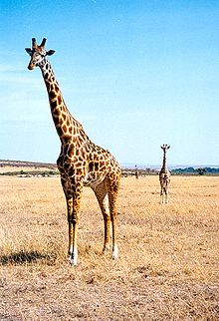
Zwierzęta Afryki Sawanna
Samce lwów łatwo rozpoznać po grzywie. Samice jej nie mają.
Zebry należą do tej samej rodziny co konie. Ich sierść jest czarna w białe paski.
Słonie afrykańskie to największe ssaki lądowe żyjące dziś na świecie.
Nosorożce mogą ważyć nawet 1500 kg, a długość rogu przedniego samców i samic nosorożca wynosi do 55 cm.
Strusie afrykańskie nie fruwają, ale w biegu wśród ptaków są rekordzistami.
Żyrafy żywią się liśćmi drzew rosnącymi nawet na wysokości 6 m.
Antylopy gnu w poszukiwaniu pokarmu przebywają setki kilometrów.
żyrafa

Slide 5
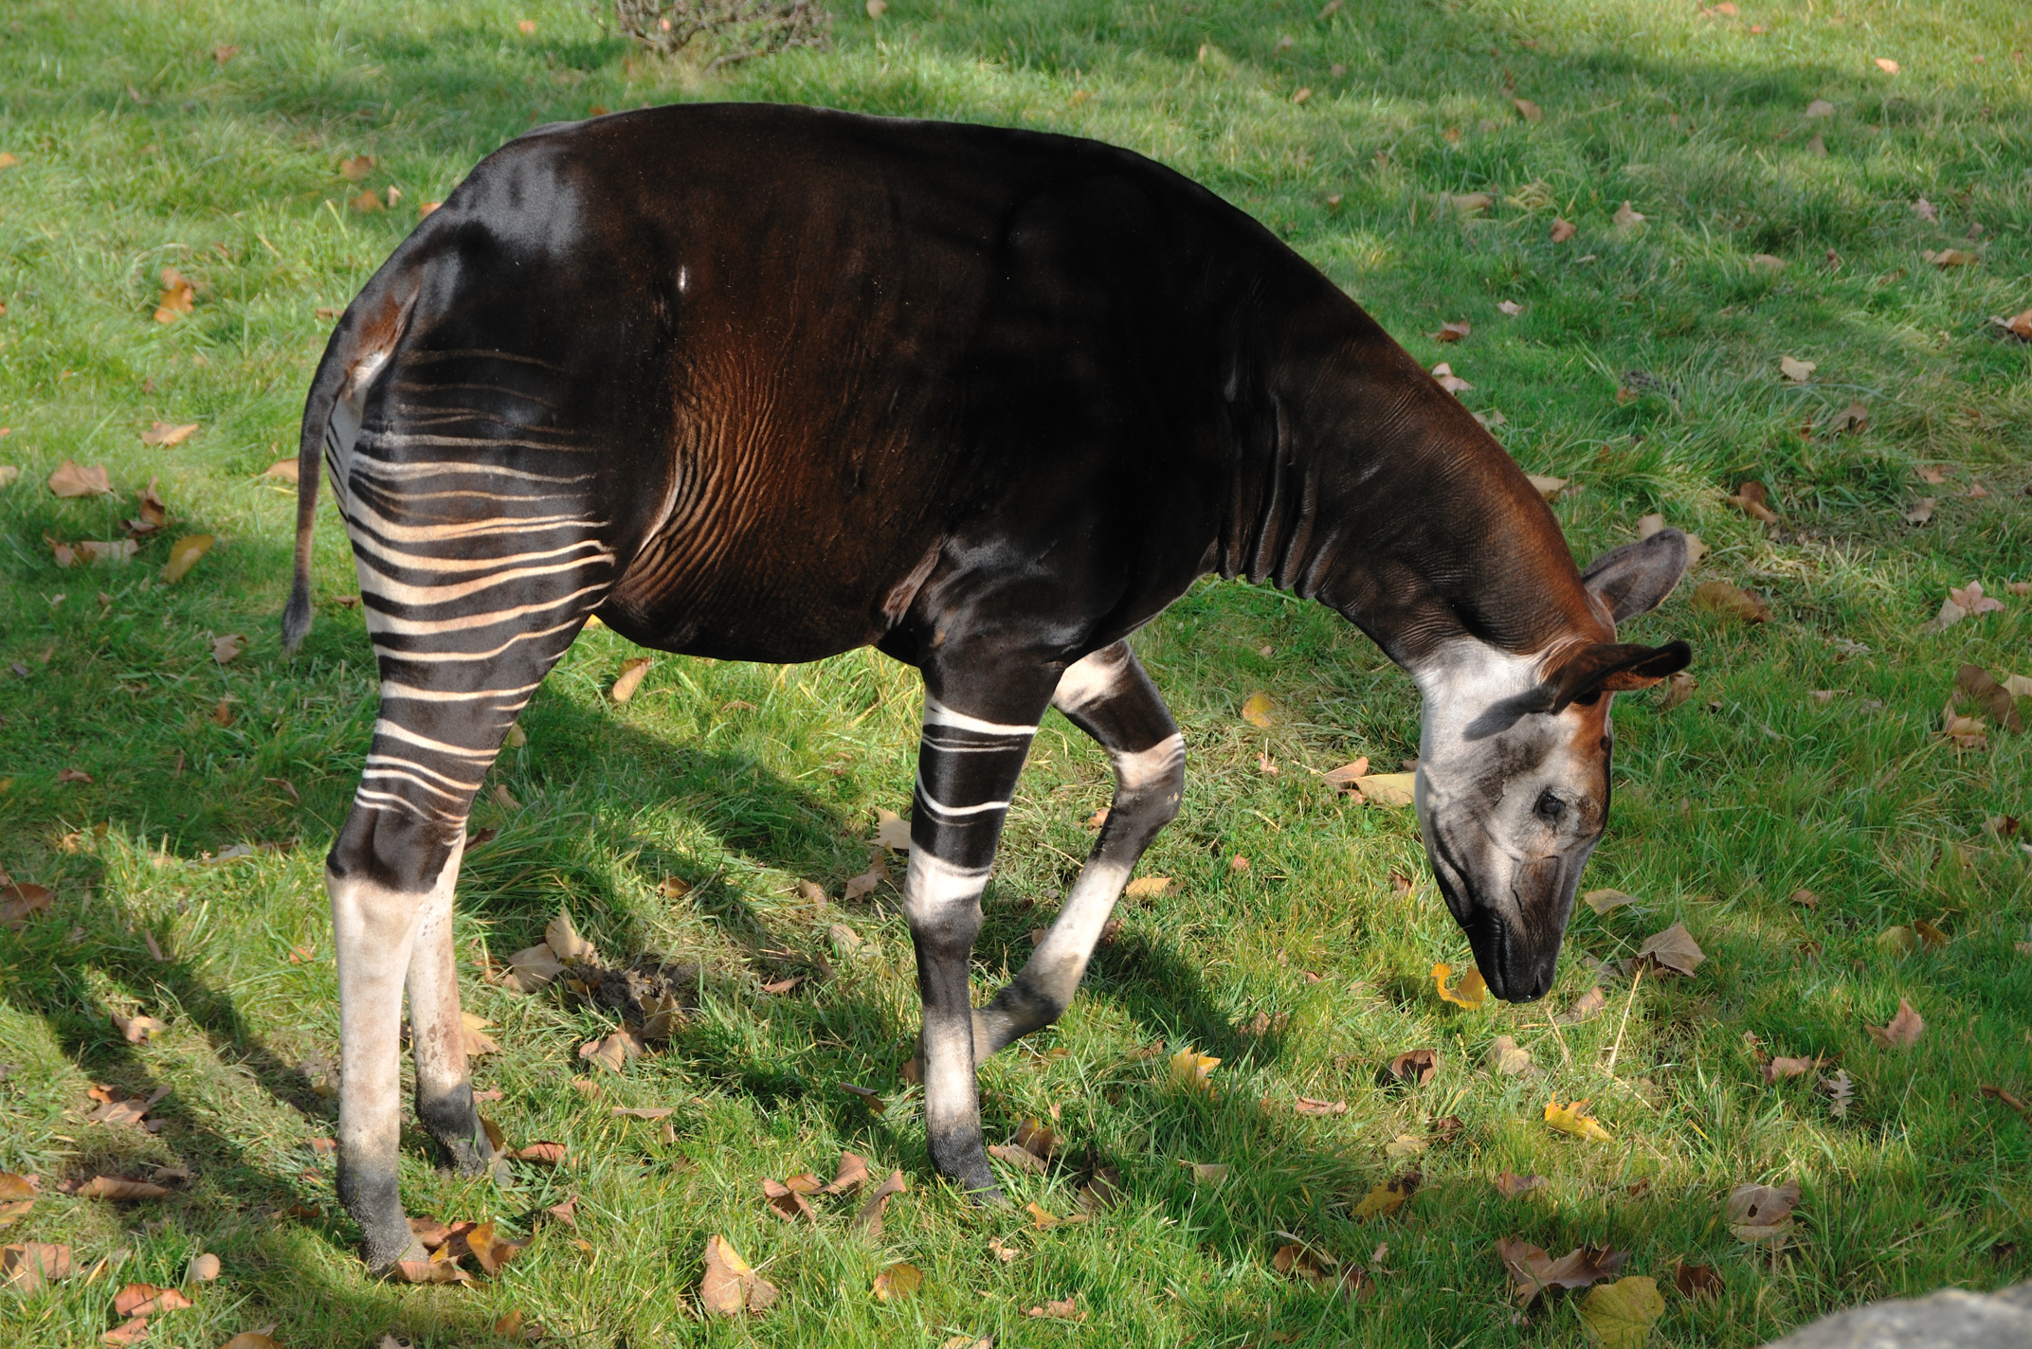
Zwierzęta Afryki Wilgotny las równikowy
Goryle to największe małpy człekokształtne żyjące obecnie na świecie.
Wojowniki wspaniałe to drapieżne ptaki, które polują m.in. na małpy, czasem dużo większe od nich.
Okapi - choć mają paski jak zebry - są spokrewnione z żyrafami. Należą do gatunków chronionych.
Szympansy to małpy najbliżej spokrewnione z człowiekiem.
Samce mandryli mają charakterystyczne jaskrawe ubarwienie pyska. Mandryle są gatunkiem zagrożonym.
okapi

Slide 6
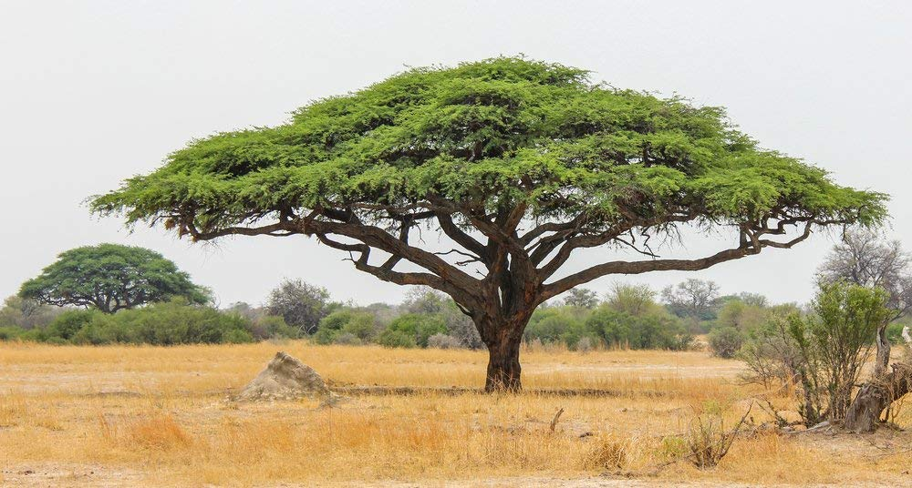
Roślinność Afryki
Akacja - może mierzyć od 5 do 45 metrów i równie dobrze może mieć postać krzewu.
Baobab – ma duże kwiaty, które otwierają się w nocy. Jego owoc mogący mieć długość nawet 25 cm, zawiera kwas winowy i witaminę C.
Pelargonia afrykańska to roślina, która ma właściwości
lecznicze. Znalazła zastosowanie jako środek na choroby
układu oddechowego, także u małych dzieci.
Aloes to roślina szczególnie popularna w tradycyjnej chińskiej i arabskiej medycynie. Aloes znalazł tam zastosowanie jako środek przeczyszczający w leczeniu zaparć, na ból głowy lub na choroby skóry.
Akacja

Slide 7
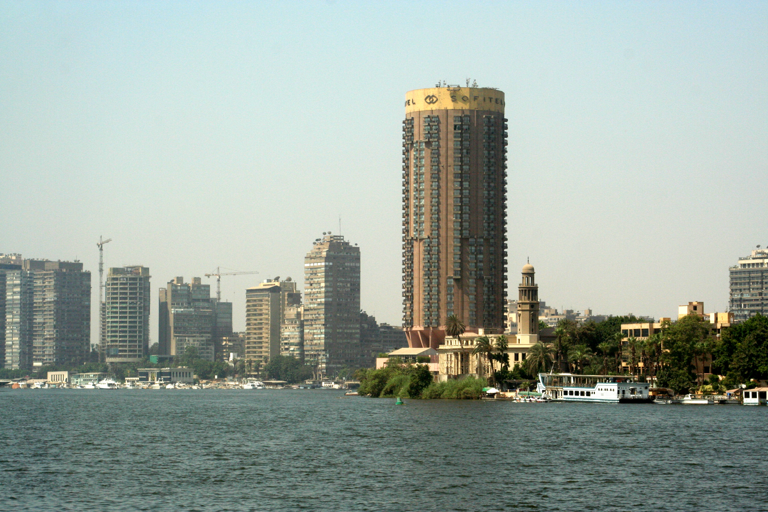
Największe miasta Afryki
Kair, Egipt. Mieści ponad 14 milionów i 800 tysięcy mieszkańców.
Lagos, Nigeria. Ma aż 11 milionów i 400 tysięcy mieszkańców.
Kinszasa, Kongo. Mieszka tam 8 milionów i 600 tysięcy osób.
Algier, Algieria. Jest tam 4 miliony i 400 tysięcy mieszkańców.
Kapsztad, RPA (Republika Południowej Afryki). Ma ponad 3 miliony i 700 tysięcy mieszkańców.
Kair, Egipt

Slide 8
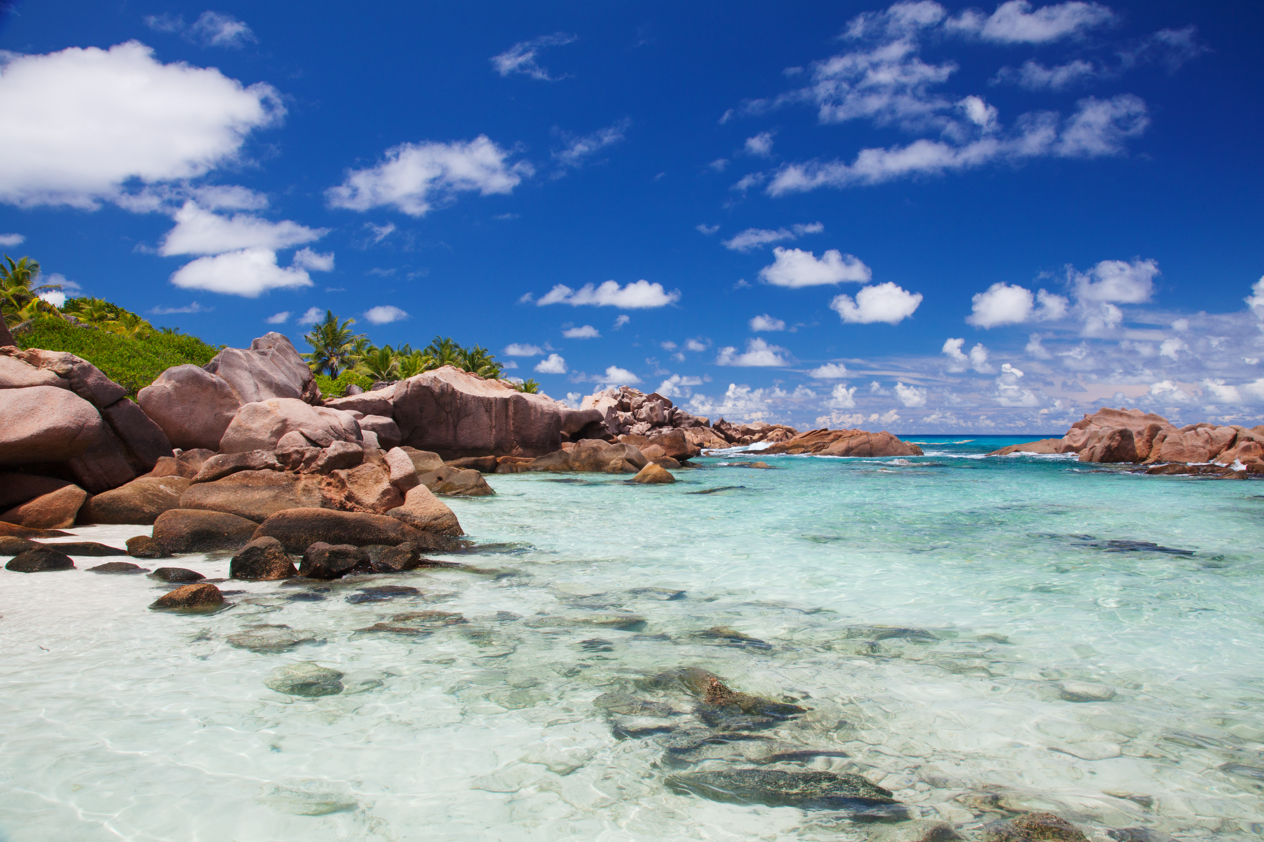
Wybrane państwa Afryki i ich flagi
Największym państwem Afryki jest Algieria, a najmniejszym – Seszele. Najludniejszym państwem Afryki jest Nigeria, a najmniejszą populację mają Seszele.
Algieria
Angola
Benin
Botswana
Czad
Demokratyczna Republika Kongo
Egipt
Etiopia
Seszele

Slide 9
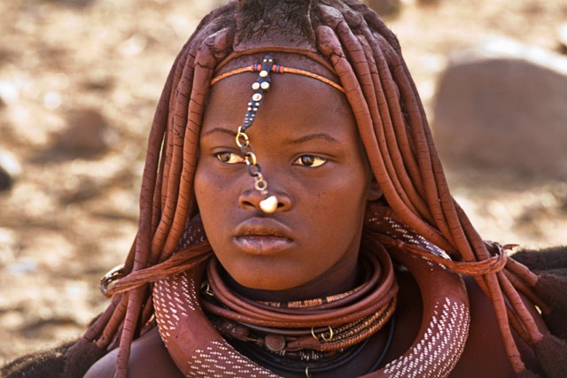
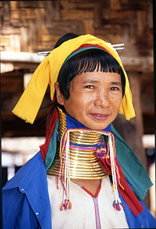
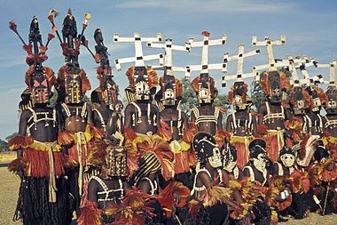
Plemiona afrykańskie
Himba
Karenowie
Masajowie
Dogonowie

Slide 10
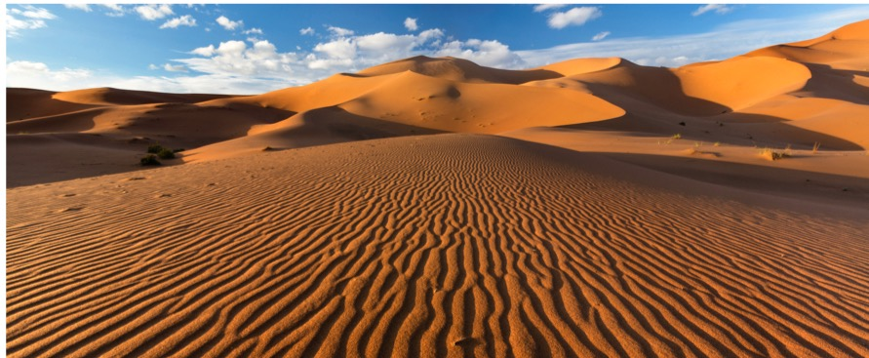
Temperatura w Afryce
Który kontynent na świecie jest najcieplejszy?
O miano najcieplejszego miejsca na świecie bój toczą Australia i Afryka, czyli bieguny ciepła.
W lipcu najwyższe temperatury notowane są na Saharze. Będzie tam +36°C. A skrajne temperatury najcieplejszego momentu dnia wynoszą nawet do +57°C.
Sahara

Slide 11
Dziękuję za uwagę

